Slide 1

职业病防治的法律制度
海南省工伤预防宣传教育环岛行
专家组成员：王龙义

Slide 2


目录
directory
●一、我国的职业病防治现状
●二、职业病防治法律法规简介

Slide 3

一、我国的职业病防治现状

Slide 4
一、我国的职业病防治现状
（一）背景资料：
《健康报》2004年6月14日《社会周刊》以《救救煤矿工人的肺》为题，刊发了长篇报道：
尘肺病的普遍症状是胸闷、胸痛、气短、咳嗽、全身无力，重者丧失劳动能力，甚至不能平卧，连睡觉都得采取跪姿，最后因肺功能衰竭，呼吸困难跪着而死。
这种病一旦患上，无药可治。
尘肺病的治疗是一个世界性难题。

Slide 5
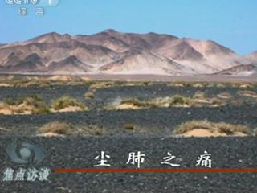
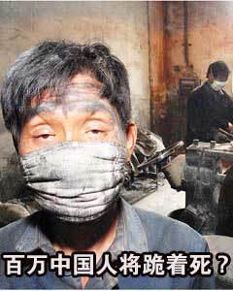
一、我国的职业病防治现状
[焦点访谈]尘肺之痛（2011.02.14）
根据卫生计生委2013年6月23日公布的《关于2013年职业病防治工作情况的通报 》，2013年共报告职业病26393例。其中尘肺病23152例，尘肺病报告病例数占2013年职业病报告总例数的87.72%。尘肺病是“最有名的职业病”，有人又将其称为“隐形矿难”，因为每年死于尘肺病的矿工人数相当于死于矿难人数的两倍之多。

Slide 6
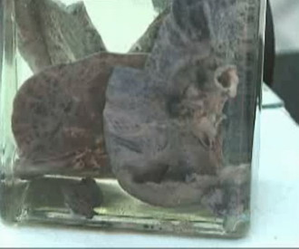
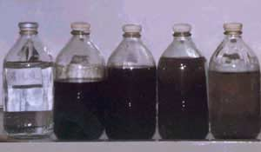
一、我国的职业病防治现状
这是一个死于尘肺病的煤矿工人的肺的标本，肺已经变成与煤炭一样的黑色。病情严重的患者死后，肺部会像石头一样坚硬。
给煤矿工人做洗肺手术，从引流管排出来的“洗肺水”就会变得像煤尘一样浑浊。 来自制作陶瓷的产业工人，引流出的“洗肺水”会呈现如同牛奶一样的乳白色。

Slide 7
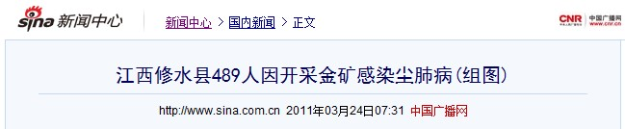
一、我国的职业病防治现状
据修水县委县政府提供的资料显示，“1987年上衫乡金矿成立，从1994年到2007年，乡里组织采金人员分五批在江西省职业病医院进行了检查。到目前为止，全乡共查出尘肺病患者489人，患者年龄从40到60岁不等，其中，45岁到55岁之间占80%以上，尘肺病家庭占全乡总户数的近1/6。1994年至2011年，已死亡137人。1998年至2011年上衫乡已累计赔偿504万元。”

Slide 8
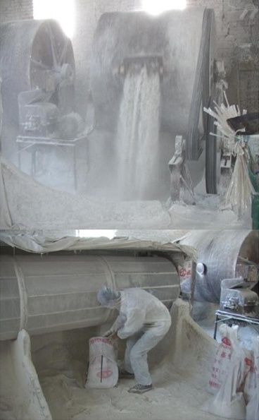
“东湖事件”
一、我国的职业病防治现状
东湖公司位于福建省莆田市仙游县郊尾镇东湖村。这里盛产石英石矿。2003年6月，46名在此打过工的贵州籍民工患上严重的矽肺职业病，先后有10人死亡，这就是轰动一时的“东湖事件”。 “东湖事件”引起了国务院关注，温家宝总理作出重要批示，要求严肃执法，对不顾工人生命安全的企业依法追究责任，并要公开通报，劳动和社会保障部等7部局和有关专家组成联合调查组专程进行调查处理。

Slide 9

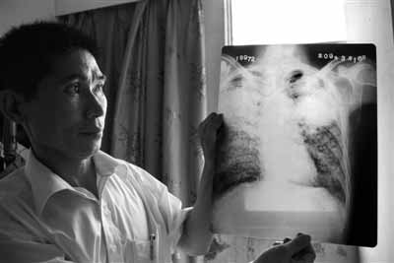
深圳风钻工尘肺病人维权事件
一、我国的职业病防治现状
湖南省耒阳市导子乡导子村，尘肺患者王平
风钻工曾是深圳最赚钱工种，但是现在也成为了最受伤的工种。
2013年9月据不完全统计，湖南耒阳200多人曾在深圳做风钻工，其中119名患尘肺病。
患者徐瑞宝展示其中的一张胸片

Slide 10
19岁少女得“怪病”
一、我国的职业病防治现状
“怪病”
这种怪病究竟是什么呢？经过广东省职业病专家的毒理检测和会诊，原来怪病是一种化学品中毒，其元凶是该厂车间正在使用的有机溶剂“正己烷”！
正己烷属限制性使用的有毒工业溶剂，现在全国不少三资企业和乡镇企业如制鞋厂、制球厂、玩具厂、电子厂等都在使用这种化学溶剂，若劳动安全卫生防护差，就会引起中毒。
在珠三角某合资鞋厂工作才半年多的张小姐，近一个月来老感到自己打不起精神来，手脚也不那么听使唤。一二个星期后，她的手腕、脚腕下垂，走路移步十分艰难，拖着脚掌挪动，有点像企鹅，她只好卧床休息。
正当厂方准备以“偷懒”名义炒她“鱿鱼”时，同车间其他班组也陆续出现几位跟她有类似病症的工人，消息一传开，全厂职工人心惶惶，都说厂里出了“怪病”。

Slide 11
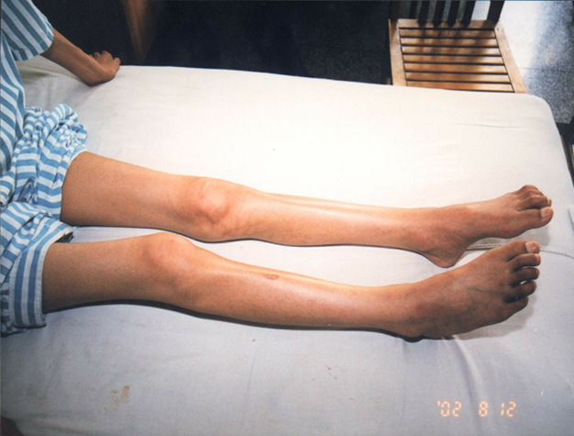
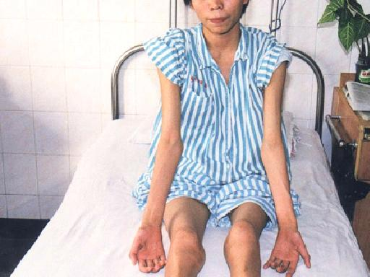
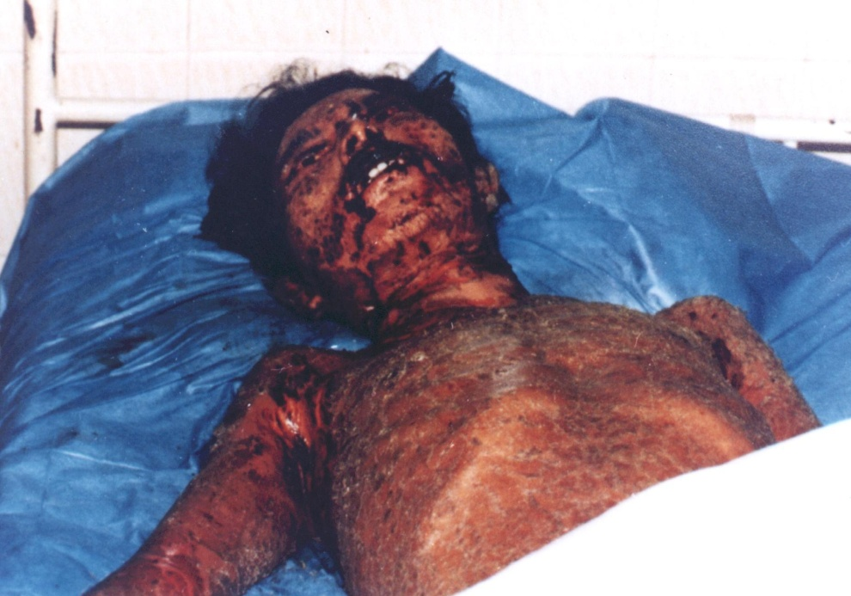
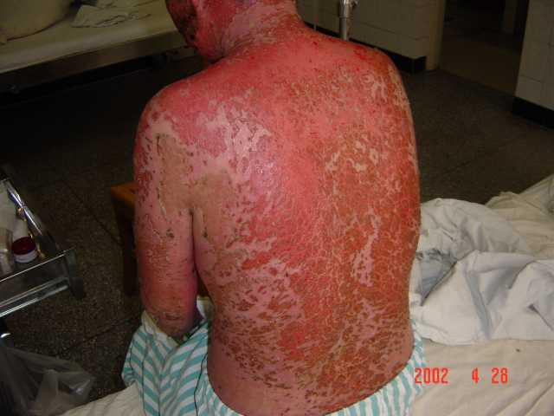
一、我国的职业病防治现状
（正乙烷中毒所致肌肉萎缩）
（三氯乙烯中毒所致剥脱性皮炎）

Slide 12
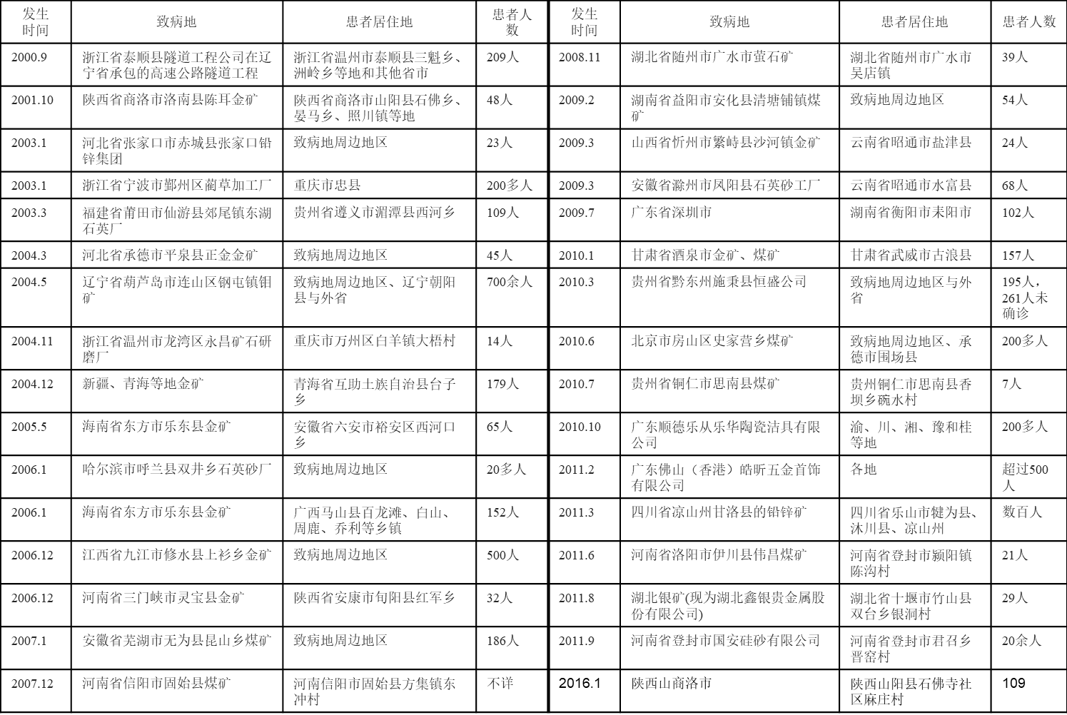
本世纪以来部分群体尘肺个案
一、我国的职业病防治现状

Slide 13
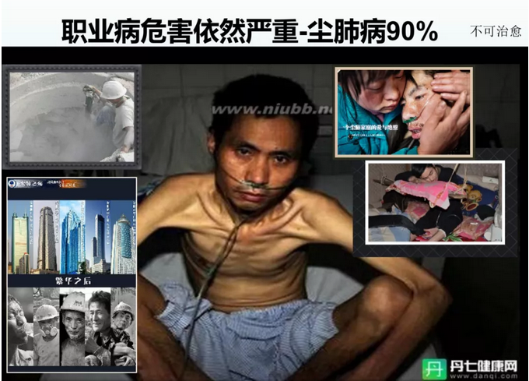
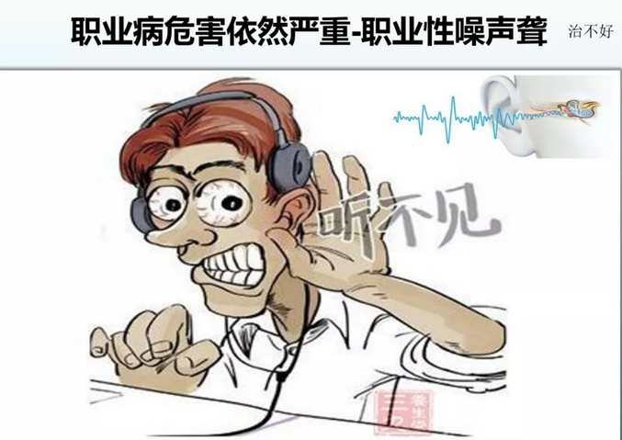
一、我国的职业病防治现状

Slide 14
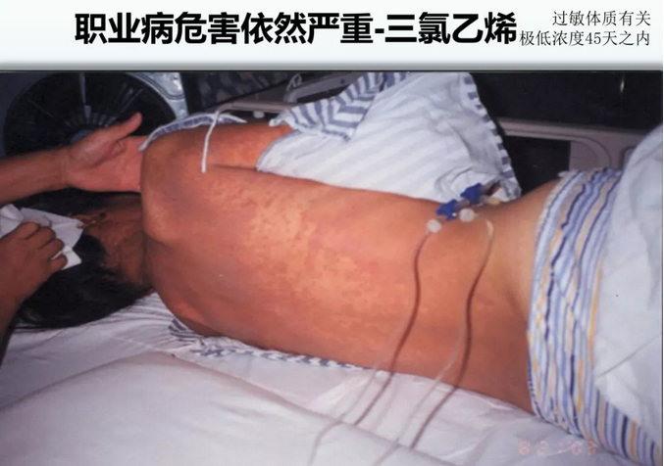
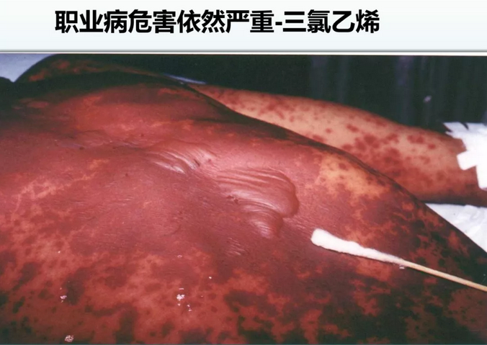
一、我国的职业病防治现状

Slide 15
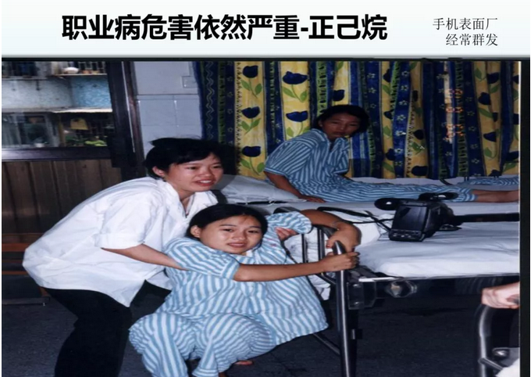
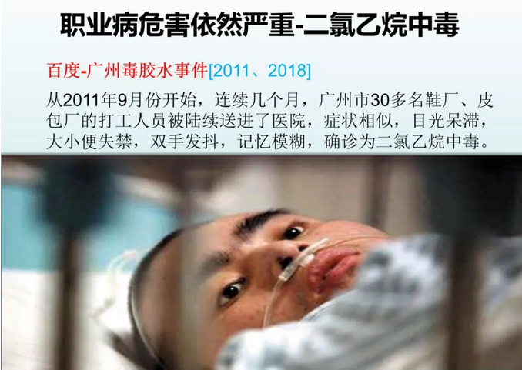
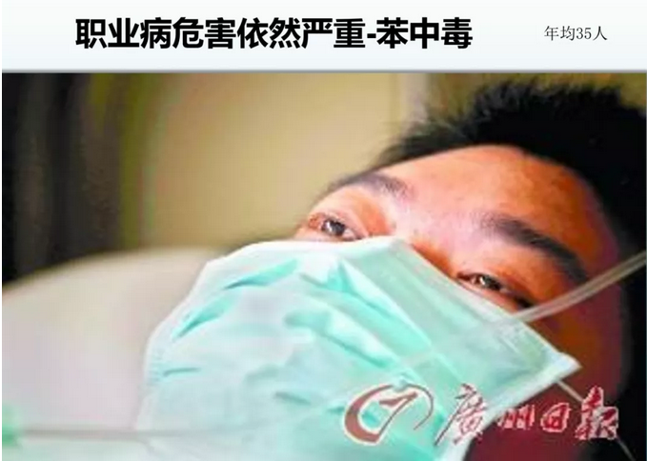
一、我国的职业病防治现状

Slide 16
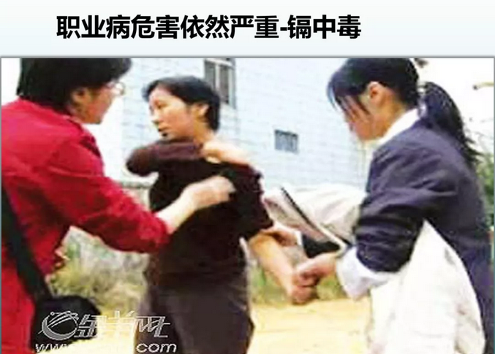
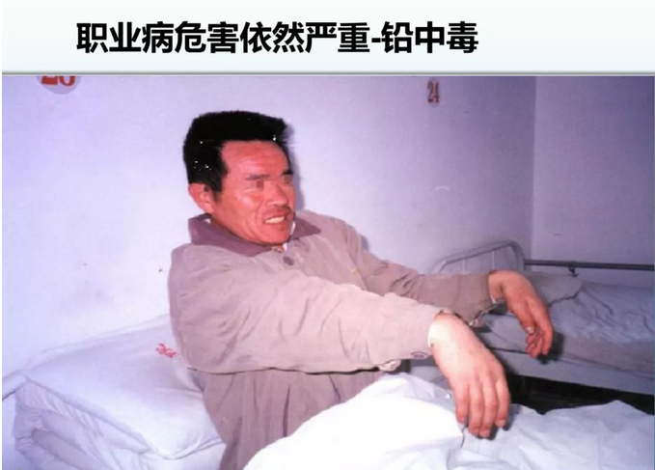
一、我国的职业病防治现状

Slide 17
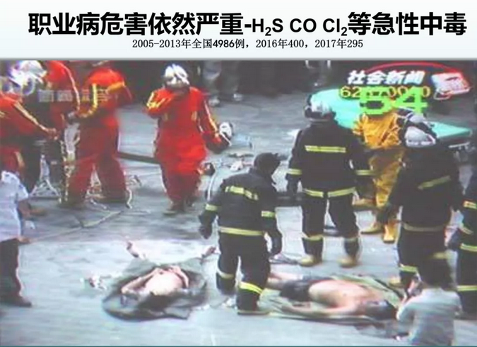
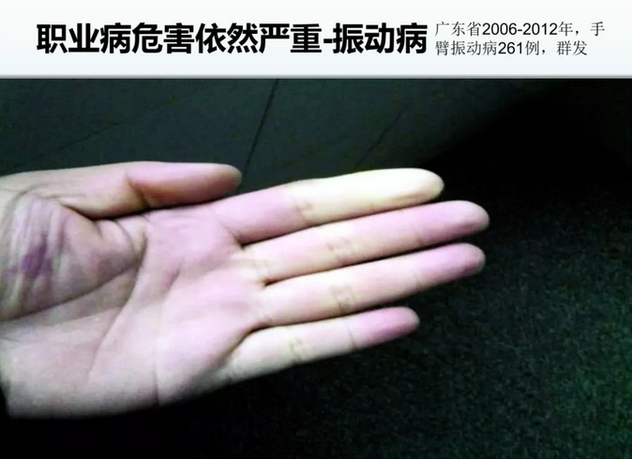
一、我国的职业病防治现状

Slide 18
（1）职业病的概念
广义上（医学泛指）
  当职业危害因素作用于人体的强度与时间超过一定限度时，人体不能代偿其所造成的功能性或器质性病理改变，从而出现相应的临床征象，影响劳动能力，这类疾病统称为职业病
在立法意义上
  职业病是有一定范围的。以法规的形式对职业病的范围作出明确的规定，由政府的有关部门颁布实施，具有法律效力，这种国家规定的职业病称为法定职业病。
我国现行法定职业病名单：
2013年12月23日卫生计生委、人力资源社会保障部、安全监管总局、全国总工会共同发布《职业病分类及目录》，共10大类132种。
法定职业病患者享受国家规定的职业病待遇

Slide 19
一、我国的职业病防治现状
《职业病防治法》所称职业病，是指企业、事业单位和个体经济组织等用人单位的劳动者在职业活动中，因接触粉尘、放射性物质和其他有毒、有害因素而引起的疾病。
1957年：14种法定职业病
1987年：9类99种法定职业病
2002年：10大类115种法定职业病
2013年：10大类132种法定职业病

Slide 20
我国法定职业病的种类（10大类132个病种）
一、我国的职业病防治现状
◆职业性尘肺病及其他呼吸系统疾病
  尘肺13种；
  其他呼吸系统疾病6种
◆职业性皮肤病9种
◆职业性眼病3种；
◆职业性耳鼻喉口腔疾病4种
◆职业性化学中毒60种；
◆物理因素所致职业病7种；
◆职业性放射性疾病11种；
◆职业性传染病5种
◆职业性肿瘤11种；
◆其他职业病3种

Slide 21
（2）为什么会得职业病？
职业病是人为的疾病，在劳动过程中有三个方面原因容易得职业病：
用人单位设立或提供的（劳动）作业场所不符合职业卫生要求，产生了职业病危害因素；
用人单位或劳动者设置（使用）的作业方式不合理，不健康；
劳动者缺乏自我保护意识或行为，不懂得个人防护和自我健康保护。

Slide 22
从立法意义上说：构成职业病必须有4个要素
一、我国的职业病防治现状
病人必须是企业、事业单位和个体经济组织的劳动者；
1
2
3
4
疾病必须是在职业活动中产生的；
病种必须是国家公布的《职业病分类及目录》范围内的。
病因必须是接触粉尘、放射性物质和其他有毒、有害物质等因素；

Slide 23
（3）职业病发病现状
（1）发病率居高不下
（2）恶性、群体性职业病危害事件时有发生，严重影响社会和谐稳定

Slide 24
（3）职业病发病现状
年份 | 职业病报告例数
 | 总数 | 尘肺 | 急性职业中毒 | 慢性职业中毒 | 其他职业病
2006 | 11519 | 8783 | 467 | 1083 | 1186
2007 | 14296 | 10963 | 600 | 1638 | 1095
2008 | 13744 | 10829 | 760 | 1171 | 984
2009 | 18128 | 14495 | 272 | 1912 | 1169
2010 | 27240 | 23812 | 617 | 1417 | 1394
2011 | 29879 | 26401 | 590 | 1541 | 1347
2012 | 27420 | 24206 | 601 | 1040 | 1573
2013 | 26393 | 23152 | 637 | 904 | 1675
2014 | 29972 | 26873 | 486 | 795 | 1818
2009年前每年全国报告职业病人在1万至1.8万多例。
2010年后每年全国报告职业病人增至2.7万例以上。
我国职业健康监护平均覆盖水平不到10%。
瞒报、不报严重，某地2002年至2008年诊断尘肺病296例，职业病报告病例不到15%。

Slide 25
（3）尘肺的发病现状
年份 | 病例数（n） | 构成比 （%） | 尘肺病期别（n） |  |  | 接尘工龄（年）
 |  |  | 壹期 | 贰期 | 叁期 | 范围 | 平均
2006 | 14 | 2.77 | 4 | 10 | 0 | 0.58～8.08 | 3.45±2.74
2007 | 1 | 0.20 | 0 | 1 | 0 | 3.83 | 3.83
2008 | 72 | 14.23 | 34 | 28 | 10 | 1.33～26.58 | 7.15±4.81
2009 | 35 | 6.92 | 15 | 18 | 2 | 1.00～ 9.00 | 5.11±1.70
2010 | 248 | 49.01 | 181 | 39 | 28 | 1.00～18.33 | 7.51±3.32
2011 | 136 | 26.88 | 104 | 18 | 14 | 1.83～20.67 | 7.33±3.49
合计 | 506 | 100.00 | 338 | 114 | 54 | 0.58～26.58 | 7.10±3.600

Slide 26
群体性事件时有发生，影响社会和谐稳定
（4）职业病带来的危害
2005年3月18日，惠州超霸电池65名民工因镉中毒向法院提起诉讼，状告厂家，要求1635万元的医疗和精神赔偿
2007年1月8日，无锡松下1300多名员工因血镉超标情绪激动，堵在厂门口8个多小时
安徽无为县昆山乡小煤窑2005年发现尘肺病，2007年集中体检诊断140多例尘肺病。

Slide 27
（4）职业病带来的危害
2009年，云南水富、四川泸州以及安徽凤阳三地诊断尘肺病320多人；
2009年7月10日，张海超开胸验肺事件
2009年10月、12月，湖南耒阳籍、张家界籍农民工深圳维权事件
2010年苏州工业园区联建科技47名员工正己烷中毒事件

Slide 28
二、职业病防治法律法规简介

Slide 29
（1） 职业病防治法律法规的演变
《职业病防治法》是调整预防、控制和消除职业危害，防治职业病，保护劳动者健康及其相关权益，促进经济发展活动中所产生的各种社会关系的法律规范的总称。
2001年10月27日第九届全国人民代表大会常务委员会第二十四次会议通过，2002年5月1日施行。
根据2011年12月31日第十一届全国人民代表大会常务委员会第二十四次会议《关于修改〈中华人民共和国职业病防治法〉的决定》第一次修正。
根据2016年7月2日第十二届全国人民代表大会常务委员会第二十一次会议《关于修改〈中华人民共和国节约能源法〉等六部法律的决定》第二次修正。
2017年11月4日第十二届全国人民代表大会常务委员会第三十次会议决定，通过对《中华人民共和国职业病防治法》作出修改。
2018年12月29日第十三届全国人民代表大会常务委员会第七次会议第四次修正。
◆自2002年5月1日起施行。

Slide 30
1998年，国务院三定方案将原由劳动部承担的职业卫生监察职能（包括矿山卫生监察）明确交由卫生部承担，就此结束了之前一轮十多年的纷争。
此后，卫生部积极配合全国人大常委会进行职业病防治立法调研。2001年10月27日，《中华人民共和国职业病防治法》终于颁布出台，这也是里程碑式事件，自此，我国职业病防治工作进入了法制化轨道。
2003年11月，中央机构编制委员会办公室对职业卫生监督管理的职责进行了调整，将原由卫生行政部门承担的作业场所职业卫生监督检查职责划到安全生产监督管理部门。
2010年10月8日，中央编委办公室下发了《关于职业卫生监管部门职责分工的通知》（中央编办发[2010]104号），职业卫生职能又有了新分工。明确，除对医疗机构放射性职业病危害管理外，卫生部不再对用人单位进行监督管理；所有对用人单位的监管，均调整至安全生产监督管理总局。奠定了2011年12月《职业病防治法》修订调子。
2018年3月，《国务院机构改革方案》，将国家卫生和计划生育委员会、国务院深化医药卫生体制改革领导小组办公室、全国老龄工作委员会办公室的职责，工业和信息化部的牵头《烟草控制框架公约》履约工作职责，国家安全生产监督管理总局的职业安全健康监督管理职责整合，组建国家卫生健康委员会，作为国务院组成部门。再次将国家安全生产监督管理总局的职业安全健康监督管理职责整合进卫生与健康委员会。这也意味着，卫生行政部门再次对职业卫生全范围监督管理。
职业卫生职责调整

Slide 31
职业病防治法有关当事方法律关系
政府监管部门
履行保护健康义务
主张健康权利
劳动者
用人单位
职业卫生服务机构

Slide 32
中华人民共和国职业病防治法
职业病防治法律体系
放射性同位素与射线装置放射防护条例
使用有毒物品作业场所劳动保护条例
尘肺病
防治条例
职业病防治配套规章：
职业病分类及目录
职业病诊断与鉴定管理办法
建设项目职业病危害风险分类管理目录
建设项目职业病防护设施“三同时”监督管理办法
工作场所职业卫生监督管理规定
职业卫生技术服务机构工作规范
职业卫生技术服务机构监督管理暂行办法
用人单位职业健康监护监督管理办法
职业病危害项目申报办法
··· ···
放射卫生配套规章：
放射工作卫生防护管理
防护器材、含放射性产品管理
放射事故管理
放射工作人员健康管理
核设施放射卫生防护管理
··· ···

Slide 33
职业病防治法配套规章
职业病防治法配套规章框架
规范用人单位
规范执法行为
规范技术服务
标准与技术规范
职业病危害分类
危害项目申报
职业病危害因素
职业病分类及目录
工作场所管理
……
职业健康检查
职业病诊断鉴定
技术服务机构
职业危害评价
职业卫生检测
……
职业卫生标准
工业企业设计
接触限值
诊断标准
检验方法
放射卫生防护
听力保护规范
……
事故处理
监督程序
处罚办法
……

Slide 34
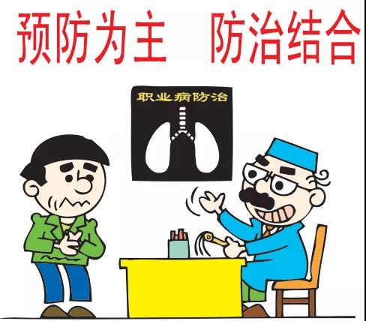
职业病防治的方针和原则
◆预防为主
◆防治结合
◆分类管理
◆综合治理
我国职业病防治工作坚持预防为主、防治结合的方针。实行分类管理、综合治理。

Slide 35
职业病防治原理
◆一级预防：病因预防（群体）
  预防、消除危害源头
◆二级预防：早期发现、早期诊断、早期控制（群体）
  工作场所定期职业危害评价
  健康监护制度
◆三级预防：控制疾病恶化，挽救残存功能（个体）
  职业病人的治疗与康复
  保障职业病人的权益

Slide 36
形成的法律制度
总则
  分类管理综合治理制度（第三条）
  工伤保险制度（第七条）
  职业卫生监督制度（第九条）
前期预防
  职业危害项目申报制度（第十六条）
  建设项目职业危害预评价制度（第十七条）
  职业病危害严重的建设项目的防护设施设计制度（第十八条）
  职业病危害控制效果评价及竣工验收制度（第十八条）
  放射性、高毒、高危粉尘等作业实行特殊管理制度 （第十九条）
劳动过程中的防护与管理
  职业危害检测评价制度（第二十六条）
  职业病危害告知制度（第二十四、二十六、二十八、二十九、三十三条）
  化学品毒性鉴定制度（第二十九条）
  禁止职业危害转移制度（第三十一条）
  职业卫生培训制度（第三十四条）
  职业健康监护制度（第三十五条）
  急性职业病危害事故报告制度（第三十七条）
职业病诊断与职业病病人保障
  职业病报告制度 （第五十、五十一条）
  职业病诊断、鉴定制度（第四十六、五十二，五十三条）
监督检查
  监督执法人员资格认定制度 （第六十八条）
法律责任
  处罚制度

Slide 37
（一）总则
1、分类管理综合治理制度
  第三条 职业病防治工作坚持预防为主、防治结合的方针，建立用人单位负责、行政机关监管、行业自律、职工参与和社会监督的机制，实行分类管理、综合治理。
  《建设项目职业病防治设施“三同时”监督管理办法》第90号令（对原第51号令进行修订）
    职业病危害分为严重、较重、一般3个类别
  《建设项目职业病危害风险分类管理目录（2012年版）》

Slide 38
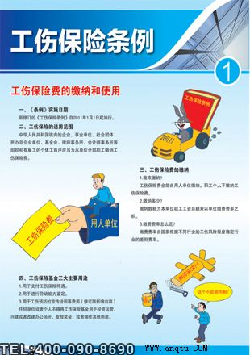
2、工伤保险制度
  第七条 用人单位必须依法参加工伤保险。
  国务院和县级以上地方人民政府劳动保障行政部门应当加强对工伤保险的监督管理，确保劳动者依法享受工伤保险待遇。

Slide 39
3、职业卫生监督制度
  第九条 国家实行职业卫生监督制度。
  国务院卫生行政部门、劳动保障行政部门依照本法和国务院确定的职责，负责全国职业病防治的监督管理工作。国务院有关部门在各自的职责范围内负责职业病防治的有关监督管理工作。
  县级以上地方人民政府卫生行政部门、劳动保障行政部门依据各自职责，负责本行政区域内职业病防治的监督管理工作。县级以上地方人民政府有关部门在各自的职责范围内负责职业病防治的有关监督管理工作。
  县级以上人民政府卫生行政部门、劳动保障行政部门（以下统称职业卫生监督管理部门）应当加强沟通，密切配合，按照各自职责分工，依法行使职权，承担责任。

Slide 40
（二）前期预防
1、职业危害项目申报制度
  第十六条 国家建立职业病危害项目申报制度。
  用人单位工作场所存在职业病目录所列职业病的危害因素的，应当及时、如实向所在地安全生产监督管理部门申报危害项目，接受监督。
  职业病危害因素分类目录由国务院卫生行政部门制定、调整并公布。职业病危害项目申报的具体办法由国务院卫生行政部门制定。
  《职业病危害项目申报办法》第48号令

Slide 41
2、建设项目职业危害预评价制度
  第十七条 新建、扩建、改建建设项目和技术改造、技术引进项目（以下统称建设项目）可能产生职业病危害的，建设单位在可行性论证阶段应当进行职业病危害预评价。
  职业病危害预评价报告应当对建设项目可能产生的职业病危害因素及其对工作场所和劳动者健康的影响作出评价，确定危害类别和职业病防护措施。
  建设项目职业病危害分类管理办法由国务院安全生产监督管理部门制定。
  医疗机构建设项目……
  《建设项目职业病防治设施“三同时”监督管理办法》第90号令

Slide 42
3、职业病危害严重建设项目防护设施设计制度
  第十八条
  建设项目的职业病防护设施设计应当符合国家职业卫生标准和卫生要求；其中，医疗机构放射性职业病危害严重的建设项目的防护设施设计，应当经卫生行政部门审查同意后，方可施工。
  《建设项目职业病防护设施“三同时”监督管理办法》第90号 令

Slide 43
4、职业病危害控制效果评价及竣工验收制度
  第十八条
  建设项目在竣工验收前，建设单位应当进行职业病危害控制效果评价。
  医疗机构……
  《建设项目职业病防护设施“三同时”监督管理办法》第90号 令
5、放射性、高毒、高危粉尘等作业实行特殊管理制度 （第十九条）
  《尘肺病防治条例》1987年
  《使用有毒物品作业场所劳动保护条例》2002年
  《放射性同位素与射线装置放射防护条例》

Slide 44
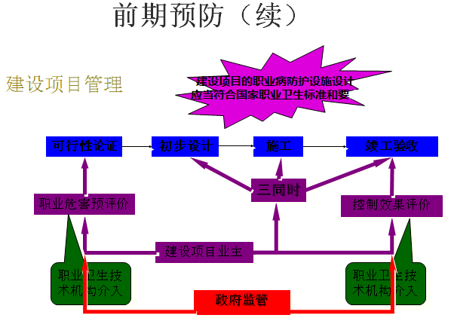

Slide 45
（三）劳动过程中的防护与管理
1、职业危害检测评价制度
  第二十六条 用人单位应当实施由专人负责的职业病危害因素日常监测，并确保监测系统处于正常运行状态。
  用人单位应当按照国务院卫生行政部门的规定，定期对工作场所进行职业病危害因素检测、评价。检测、评价结果存入用人单位职业卫生档案，定期向所在地卫生行政部门报告并向劳动者公布。
  职业病危害因素检测、评价由依法设立的取得国务院卫生行政部门或者设区的市级以上地方人民政府卫生行政部门按照职责分工给予资质认可的职业卫生技术服务机构进行。职业卫生技术服务机构所作检测、评价应当客观、真实。
  发现工作场所职业病危害因素不符合国家职业卫生标准和卫生要求时，用人单位应当立即采取相应治理措施，仍然达不到国家职业卫生标准和卫生要求的，必须停止存在职业病危害因素的作业；职业病危害因素经治理后，符合国家职业卫生标准和卫生要求的，方可重新作业。

Slide 46
2、职业病危害告知制度
  第二十四条 产生职业病危害的用人单位，应当在醒目位置设置公告栏，公布有关职业病防治的规章制度、操作规程、职业病危害事故应急救援措施和工作场所职业病危害因素检测结果。
  对产生严重职业病危害的作业岗位，应当在其醒目位置，设置警示标识和中文警示说明。警示说明应当载明产生职业病危害的种类、后果、预防以及应急救治措施等内容。
  第二十六条 检测、评价结果存入用人单位职业卫生档案，定期向所在地安全生产监督管理部门报告并向劳动者公布。
  第二十八条 向用人单位提供可能产生职业病危害的设备的，应当提供中文说明书，并在设备的醒目位置设置警示标识和中文警示说明。警示说明应当载明设备性能、可能产生的职业病危害、安全操作和维护注意事项、职业病防护以及应急救治措施等内容。
  第二十九条 向用人单位提供可能产生职业病危害的化学品、放射性同位素和含有放射性物质的材料的，应当提供中文说明书。
  第三十三条 用人单位与劳动者订立劳动合同（含聘用合同，下同）时，应当将工作过程中可能产生的职业病危害及其后果、职业病防护措施和待遇等如实告知劳动者，并在劳动合同中写明，不得隐瞒或者欺骗。

Slide 47
3、化学品毒性鉴定制度
  第二十九条
  国内首次使用或者首次进口与职业病危害有关的化学材料，使用单位或者进口单位按照国家规定经国务院有关部门批准后，应当向国务院卫生行政部门报送该化学材料的毒性鉴定以及经有关部门登记注册或者批准进口的文件等资料。
4、禁止职业危害转移制度
  第三十一条 任何单位和个人不得将产生职业病危害的作业转移给不具备职业病防护条件的单位和个人。不具备职业病防护条件的单位和个人不得接受产生职业病危害的作业。

Slide 48
4、职业卫生培训制度
  第三十四条 用人单位的主要负责人和职业卫生管理人员应当接受职业卫生培训，遵守职业病防治法律、法规，依法组织本单位的职业病防治工作。
  用人单位应当对劳动者进行上岗前的职业卫生培训和在岗期间的定期职业卫生培训，普及职业卫生知识，督促劳动者遵守职业病防治法律、法规、规章和操作规程，指导劳动者正确使用职业病防护设备和个人使用的职业病防护用品。

Slide 49
5、职业健康监护制度
  第三十五条 对从事接触职业病危害的作业的劳动者，用人单位应当按照国务院卫生行政部门的规定组织上岗前、在岗期间和离岗时的职业健康检查，并将检查结果书面告知劳动者。职业健康检查费用由用人单位承担。
  用人单位不得安排未经上岗前职业健康检查的劳动者从事接触职业病危害的作业；不得安排有职业禁忌的劳动者从事其所禁忌的作业；对在职业健康检查中发现有与所从事的职业相关的健康损害的劳动者，应当调离原工作岗位，并妥善安置；对未进行离岗前职业健康检查的劳动者不得解除或者终止与其订立的劳动合同。
  职业健康检查应当由取得《医疗机构执业许可证》的医疗卫生机构承担。卫生行政部门应当加强对职业健康检查工作的规范管理，具体管理办法由国务院卫生行政部门制定。
  第三十六条 用人单位应当为劳动者建立职业健康监护档案，并按照规定的期限妥善保存。
  职业健康监护档案应当包括劳动者的职业史、职业病危害接触史、职业健康检查结果和职业病诊疗等有关个人健康资料。
  劳动者离开用人单位时，有权索取本人职业健康监护档案复印件，用人单位应当如实、无偿提供，并在所提供的复印件上签章。

Slide 50
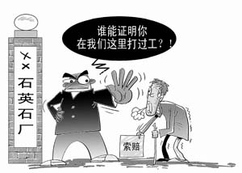
为何要建立职业健康监护档案？
职业健康监护档案可为劳动者的健康追踪、职业病诊断、有关健康损害责任划分以及职业病危害评价提供依据。当劳动者离开用人单位时，有权索取本人职业健康监护档案复印件，用人单位应当如实无偿提供并在所提供的复印件上签章认定。

Slide 51
6、急性职业病危害事故报告制度
  第三十七条 发生或者可能发生急性职业病危害事故时，用人单位应当立即采取应急救援和控制措施，并及时报告所在地安全生产监督管理部门和有关部门。卫生行政部门接到报告后，应当及时会同有关部门组织调查处理；必要时，可以采取临时控制措施。卫生行政部门应当组织做好医疗救治工作。

Slide 52
10项义务：
  配备防护设施、治理职业危害
  作业场所危害评价与管理
  劳动者健康监护（上岗前、在岗中、岗时）
  危害告知（合同、作用场所、培训教育）
  建立危害监测和劳动者健康档案
  职业病报告义务
  对患职业病者的救治、安置
  依法参加工伤劳动保险
  落实职业危害治理和职业病防治经费
  未成年工、女工保护
8项权利：
  获得职业卫生培训教育
  获得职业卫生防护
  接受职业健康检查、职业病诊疗、康复服务
  知情权：危害、危害后果、防护条件
  拒绝强令违章操作、冒险作业
  批评、检举、控告
  参与民主管理
  要求并获得健康损害赔偿
劳动过程中的防护与管理
用人单位
劳动者

Slide 53
（四）职业病诊断与职业病病人保障
1、 职业病报告制度
  第五十条 用人单位和医疗卫生机构发现职业病病人或者疑似职业病病人时，应当及时向所在地卫生行政部门报告。确诊为职业病的，用人单位还应当向所在地劳动保障行政部门报告。接到报告的部门应当依法作出处理。
  第五十一条 县级以上地方人民政府卫生行政部门负责本行政区域内的职业病统计报告的管理工作，并按照规定上报。

Slide 54
（五）监督检查
2、职业病诊断鉴定制度
  第五十二条 当事人对职业病诊断有异议的，可以向作出诊断的医疗卫生机构所在地地方人民政府卫生行政部门申请鉴定。
  第五十三条 职业病诊断鉴定委员会由相关专业的专家组成。
监督执法人员资格认定制度 （第六十九条）
  第六十八条 职业卫生监督执法人员应当依法经过资格认定。

Slide 55
健康工作 快乐工作

